Slide 1
Cinco variaciones modernas del diagrama de caja y bigotes
Rendimiento agricola municipal - EVA 2019-2025 (UPRA)
Que revela cada grafico que el boxplot esconde
Fuente: EVA 2019-2025 (UPRA) - datos.gov.co/d/uejq-wxrr

Slide 2
CONTEXTO
La pregunta
Que tan desigual es el rendimiento de un mismo cultivo entre municipios?
Y, sobre todo: que muestra cada grafico que el boxplot esconde?
El boxplot clasico resume una distribucion en cinco numeros. En datos de rendimiento agricola, apretados, con colas y con pilas muy marcadas, esos cinco numeros no cuentan toda la historia.
Fuente: EVA 2019-2025 (UPRA) - datos.gov.co/d/uejq-wxrr

Slide 3
CONTEXTO
El dato
- EVA 2019-2025, Base Agricola (UPRA). Fuente abierta: datos.gov.co/d/uejq-wxrr
- 166 732 registros, 32 departamentos, 1 103 municipios, 165 cultivos
- Unidad de analisis: municipio x desagregacion de cultivo x periodo
- Cero datos simulados: todo sale del archivo descargado por la API
- Filtro transversal: se descartan los registros con rendimiento = 0 (sin cosecha)
Fuente: EVA 2019-2025 (UPRA) - datos.gov.co/d/uejq-wxrr

Slide 4
CONTEXTO
El boxplot y sus limites
- Cinco numeros: minimo, cuartil 1, mediana, cuartil 3, maximo (mas la regla de atipicos)
- No muestra la forma de la distribucion
- No muestra si hay dos grupos (multimodalidad)
- No muestra cuantos datos hay en cada franja (densidad)
- No muestra la media, ni si esta cae por encima o por debajo de la mediana
Fuente: EVA 2019-2025 (UPRA) - datos.gov.co/d/uejq-wxrr

Slide 5
HALLAZGO
Las cinco variaciones y que corrige cada una
Half-Eye - agrega la densidad y la forma; revela donde se apila cada grupo
Ridge - compara muchas distribuciones a la vez sobre un eje comun
Sinaplot - dibuja todos los puntos con jitter proporcional a la densidad
Boxenplot - dibuja muchos cuantiles; muestra las colas con detalle
Composite - superpone caja + media + puntos en una sola vista
Fuente: EVA 2019-2025 (UPRA) - datos.gov.co/d/uejq-wxrr

Slide 6
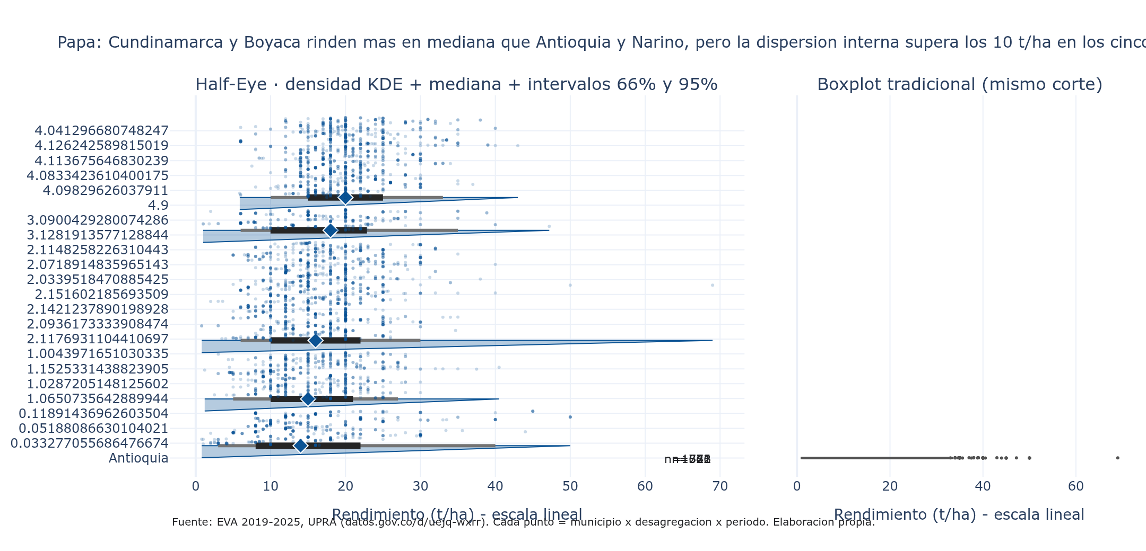
HALLAZGO 1 / HALF-EYE
Figura 1 - Papa por departamento
Cundinamarca y Boyaca rinden mas en mediana que Antioquia y Narino; la densidad muestra donde se apila cada uno.
Fuente: EVA 2019-2025 (UPRA) - datos.gov.co/d/uejq-wxrr

Slide 7
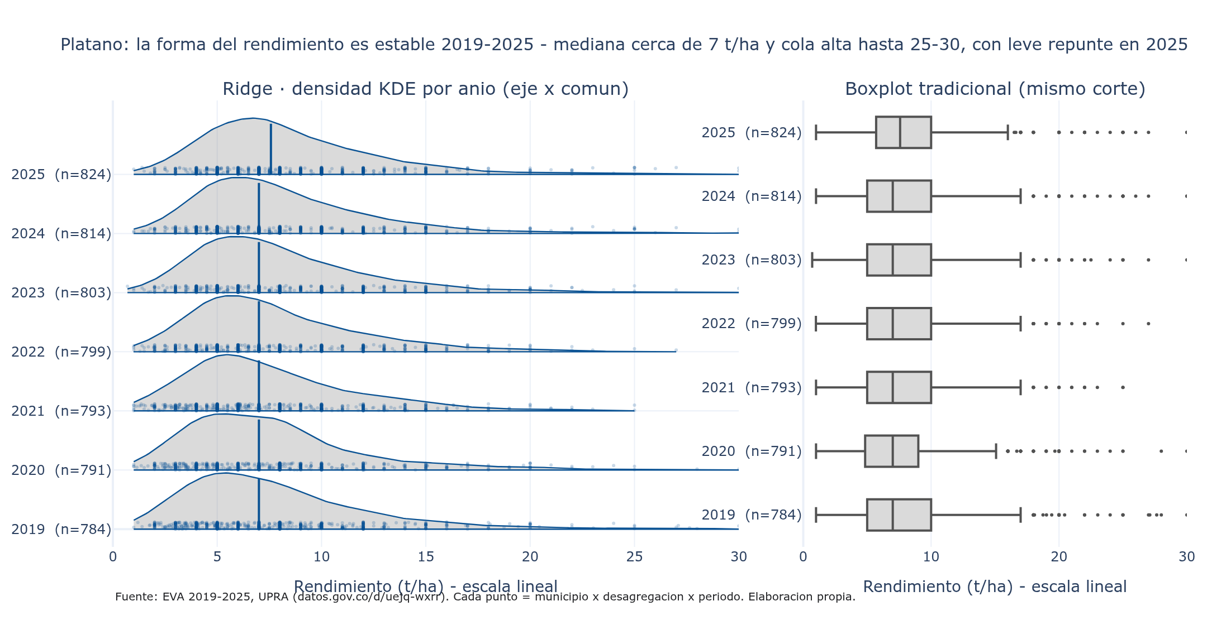
HALLAZGO 2 / RIDGE
Figura 2 - Platano por anio (2019-2025)
La forma del rendimiento es estable en el tiempo, con mediana cerca de 7 t/ha y una cola alta moderada.
Fuente: EVA 2019-2025 (UPRA) - datos.gov.co/d/uejq-wxrr

Slide 8
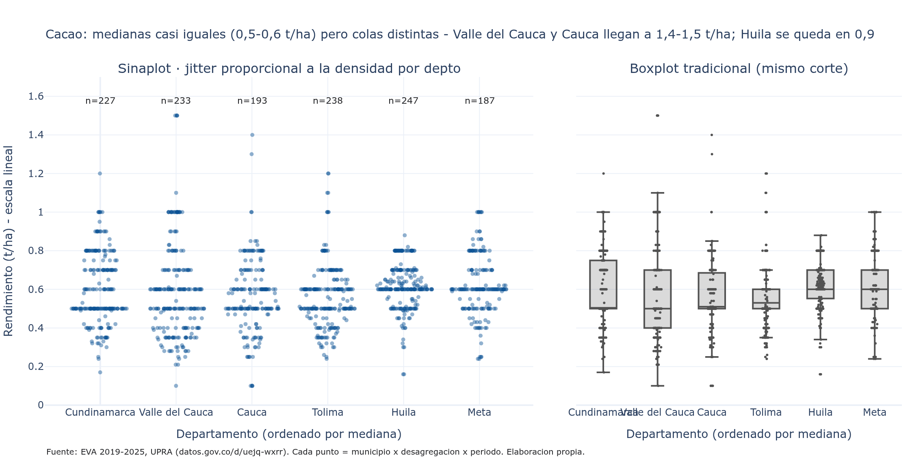
HALLAZGO 3 / SINAPLOT
Figura 3 - Cacao por departamento
Cerca del 44 % de los registros cae en 0,50/0,60 t/ha: una pila que la caja esconde tras una mediana aparentemente tranquila.
Fuente: EVA 2019-2025 (UPRA) - datos.gov.co/d/uejq-wxrr

Slide 9
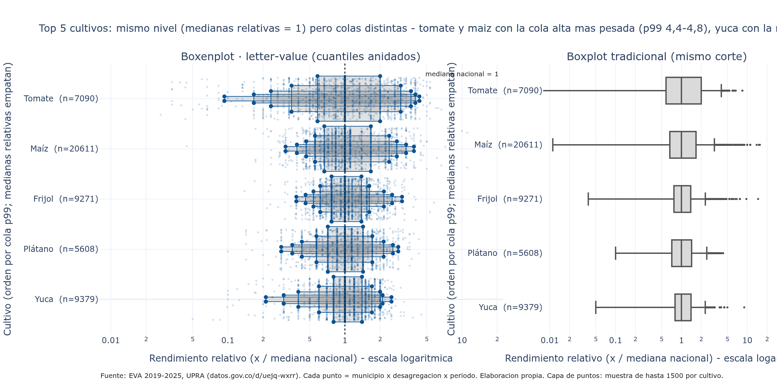
HALLAZGO 4 / BOXENPLOT
Figura 4 - Top 5 cultivos (rendimiento relativo)
Con la mediana nacional en 1, la diferencia esta en las colas: tomate y maiz las tienen pesadas (p99 4,4-4,8) y la yuca liviana (p99 2,5).
Fuente: EVA 2019-2025 (UPRA) - datos.gov.co/d/uejq-wxrr

Slide 10
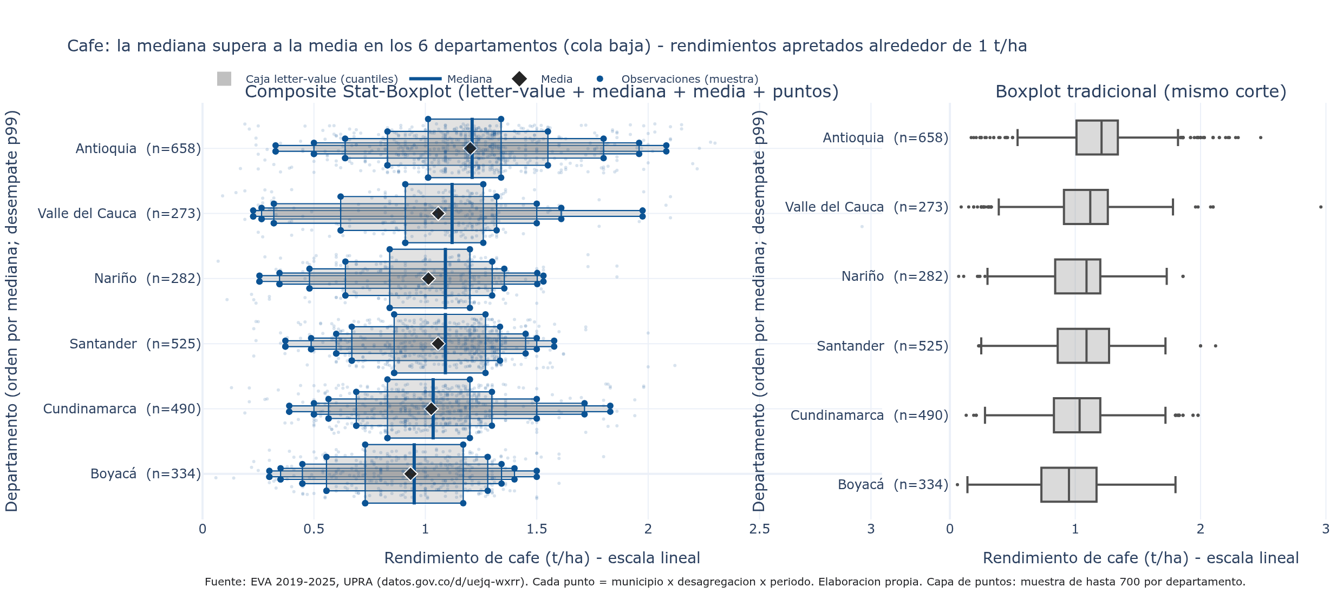
HALLAZGO 5 / COMPOSITE
Figura 5 - Cafe por departamento
La media cae por debajo de la mediana en los 6 departamentos (cola baja), lo contrario de los cultivos anteriores.
Fuente: EVA 2019-2025 (UPRA) - datos.gov.co/d/uejq-wxrr

Slide 11
HALLAZGO
Lo que el boxplot escondia
Half-Eye - donde se apila cada grupo y su forma real
Ridge - si la forma cambia de un anio a otro (aqui: no cambia)
Sinaplot - la pila del cacao en 0,50/0,60 t/ha (~44 % de los registros)
Boxenplot - colas pesadas de tomate y maiz; la caja y su regla de atipicos no las ven
Composite - la media por debajo de la mediana: cola baja que ningun boxplot dibuja
Fuente: EVA 2019-2025 (UPRA) - datos.gov.co/d/uejq-wxrr

Slide 12
IMPLICACION
El metodo: reglas que no se negocian
- El grafico se deriva de la pregunta, no del gusto ni del default de la libreria
- La escala se declara (lineal o log) y no cambia entre grupos comparados
- El n de cada grupo se ve; no se adivina
- Categorias ordenadas por mediana, salvo orden natural (tiempo), que se rotula
- Todo gris y el color se gana: un elemento resaltado, uno
- El color nunca es el unico canal: posicion, orden o etiqueta lo respaldan
- El titulo dice la conclusion, y la conclusion es verdadera contra la tabla
Fuente: EVA 2019-2025 (UPRA) - datos.gov.co/d/uejq-wxrr

Slide 13
IMPLICACION
Para que sirve esto
- Leer desigualdad: comparar municipios por cultivo exige ver forma y colas, no solo la mediana
- Priorizar: donde hay cola pesada (tomate, maiz) el techo de rendimiento es la conversacion
- Decidir con honestidad: un solo grafico puede ocultar la pila (cacao) o el sesgo (cafe)
- Regla practica: si la pregunta es sobre la cola, la caja sola no alcanza
Fuente: EVA 2019-2025 (UPRA) - datos.gov.co/d/uejq-wxrr

Slide 14
CIERRE
En una frase
El grafico correcto no sale del dato ni de la libreria: sale de la pregunta.
Las cinco variaciones no son adornos: cada una tapa un agujero distinto del boxplot clasico. Y el agujero siempre se puede escribir antes de dibujar.
Cuaderno reproducible: boxplots_modernos_EVA.ipynb
Cuatro preguntas por figura: el numero cuadra, la forma cuadra, responde, y algo cambia.
Fuente: EVA 2019-2025 (UPRA) - datos.gov.co/d/uejq-wxrr

